Slide 1
“ESTUDIO DEL GRADO DE RIESGOS Y DETERMINACIÓN DE RADIO DE PELIGRO DE ÁREAS CLASIFICADAS
PELIGROSAS DE INSTALACIONES DE
EQUIPOS ELÉCTRICOS EN EL CAMPUS PETROLERO
ING. GUSTAVO GALINDO VELASCO-ANCÓN”.

Slide 2
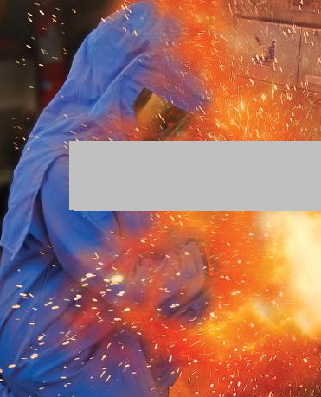
Se define "área peligrosa" en lo que respecta a ingeniería eléctrica, como "una zona en la que hay, o donde puede haber, mezclas explosivas gaseosas en cantidades tales como para que los aparatos eléctricos empleados en ella requiera precauciones especiales".

Slide 3
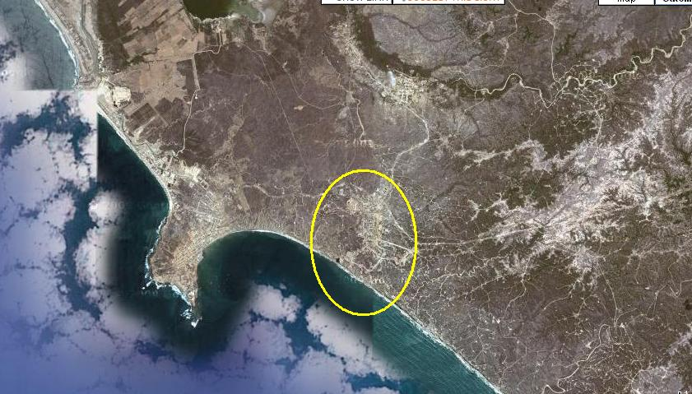
El campus petrolero “Ing. Gustavo Galindo Velasco” se encuentra ubicado en la Provincia de Santa Elena y comprende 1.200Km2. En este campo se han perforado aproximadamente 3000 pozos.

Slide 4
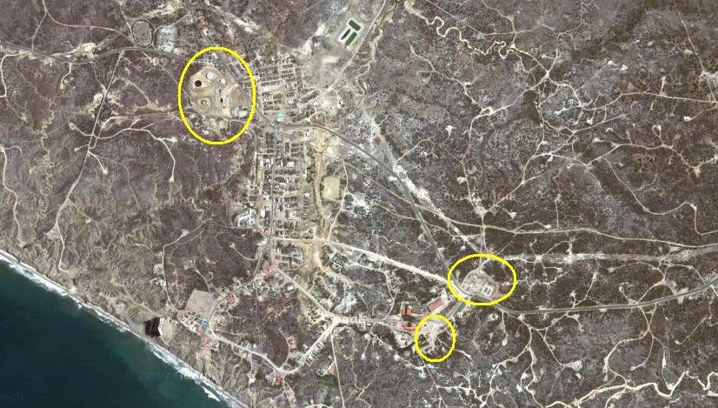
ESTACION
CASA BOMBA
ESTACION
GAS NATURAL VEHICULAR “GNV”
SUBESTACION ELECTRICA

Slide 5
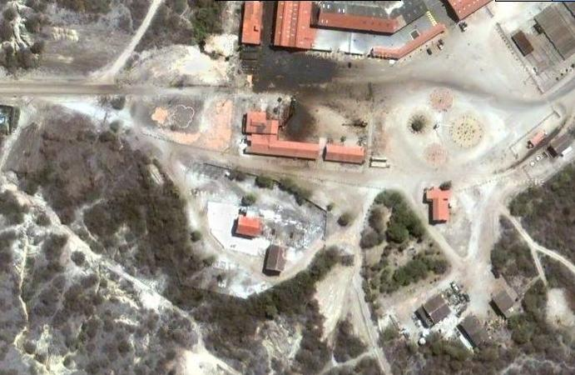
Sistema de Generación y Distribución Eléctrica del campus petrolero Ing. Gustavo Galindo Velasco.
Pórtico de Barras de 3.300 Voltios
Zona de Generadores para Distribución de Energía

Slide 6
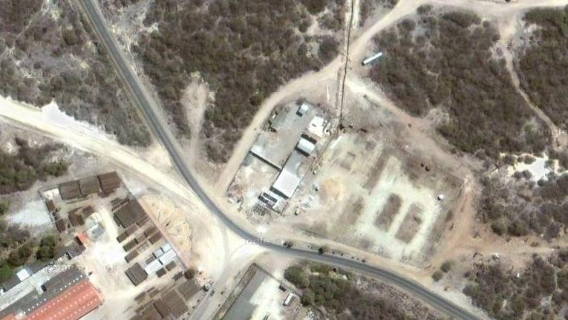
Estación de Gas Natural Vehicular del Campus Petrolero Ing. Gustavo Galindo Velasco.
Cuarto de Transformadores
Estación GNV

Slide 7
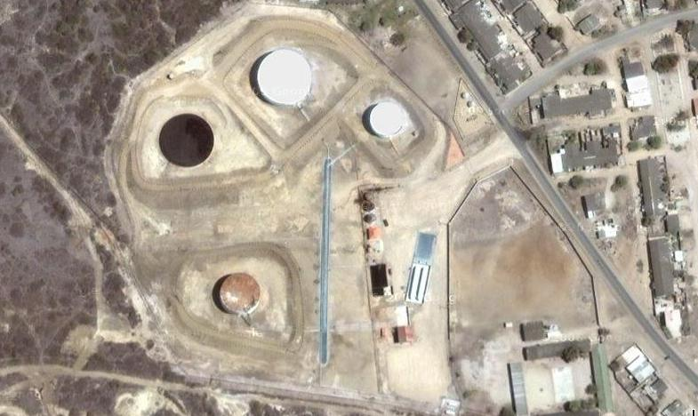
Estación Casa Bomba del Campus Petrolero Ing. Gustavo Galindo Velasco.
Almacenamiento de crudo
Cuartos de transformadores, y Cuarto de motores y bombas

Slide 8
AREAS CLASIFICADAS
DEL
CAMPUS PETROLERO

Slide 9
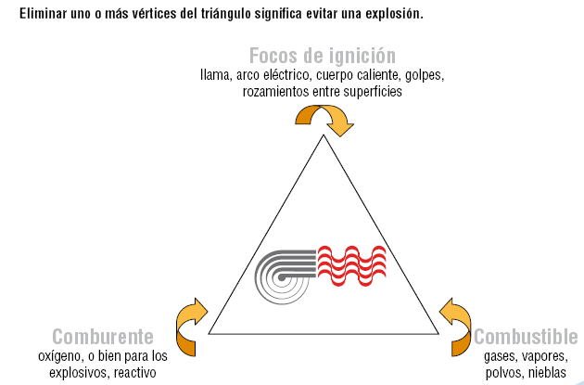
Triangulo de fuego y explosión
Fuente: Sistema ATEX para atmósferas potencialmente explosivas

Slide 10
Porcentajes del Gas presente en el Campus Petrolero
Ing. Gustavo Galindo Velasco.
 | METANO (CH4) | ETANO (C2H6) | PROPANO (C3H8) | BUTANO (C4F8)
Punto de Inflamación | (-187.8 ºC) | (-135º C ) | Gas inflamable | (-80°C)
 | (-306 ºF) | (-211º F) |  | (-112°F)
Punto de Ebullición a 1 atm | (-161.49° C) (-258.64º F) | (-88.63° C) (-127.53° F) | (-42.04° C) (-43.67° F) | (-6.25ºC) (20ºF)
Limite de Inflamabilidad | 5 - 15 % | 3 - 12.4 % | 3.4 - 13.8 % | 1.6 - 10 %
Limite Inferior de Explosividad (LIE) | 5% | 3% | 3.4% | 1.6%
Limite Superior de Explosividad (LSE) | 15% | 12.4% | 13.8% | 10%
Temperatura de auto ignición | 537 ºC (999 º F) | 515º C (959º F) | 493º C (919º F) | 725°F (385°C)
Densidad de Vapor o Gas con respecto al aire 1 atm 21.1 ºC | 0.68 kg/m3 | 1.2799 kg/m3 | 1.8580 kg/m3 | 2.40 kg/m3
Clasificación Eléctrica | Clase I, | Clase I, | Clase I, | Clase I,
 | Grupo D | Grupo D | Grupo D | Grupo D

Slide 11
500-7. b) Clase I, División 2. Un área Clase I, División 2, es aquella: en donde se manejen, procesan o se usan líquidos volátiles inflamables o gases inflamables, pero en donde normalmente los líquidos, vapores, o gases, están confinados dentro de recipientes cerrados o sistemas cerrados de donde ellos pueden escapar sólo en el caso de una ruptura accidental o avería de los recipientes o sistemas, o en el caso de una operación anormal del equipo
ÁREAS PELIGROSAS | NEC SEGÚN ARTICULO 500
Sistema de Generación y Distribución Eléctrica | Clase I | División 2 | Grupo D
Estación de Gas Natural Vehicular (GNV) | Clase I | División 2 | Grupo D
Estación Casa Bomba | Clase I | División 2 | Grupo D
Grupo D: Gas inflamable, líquido inflamable que produzca vapor, o líquido combustible que produzca vapor mezclado con aire que pueda incendiarse

Slide 12
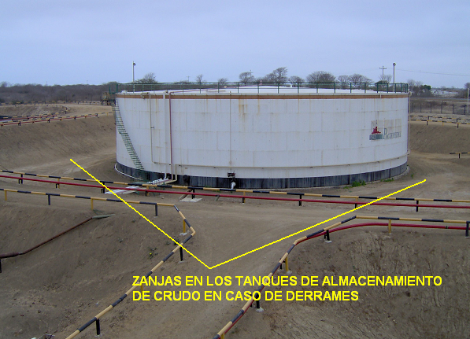
Estación Casa Bomba

Slide 13
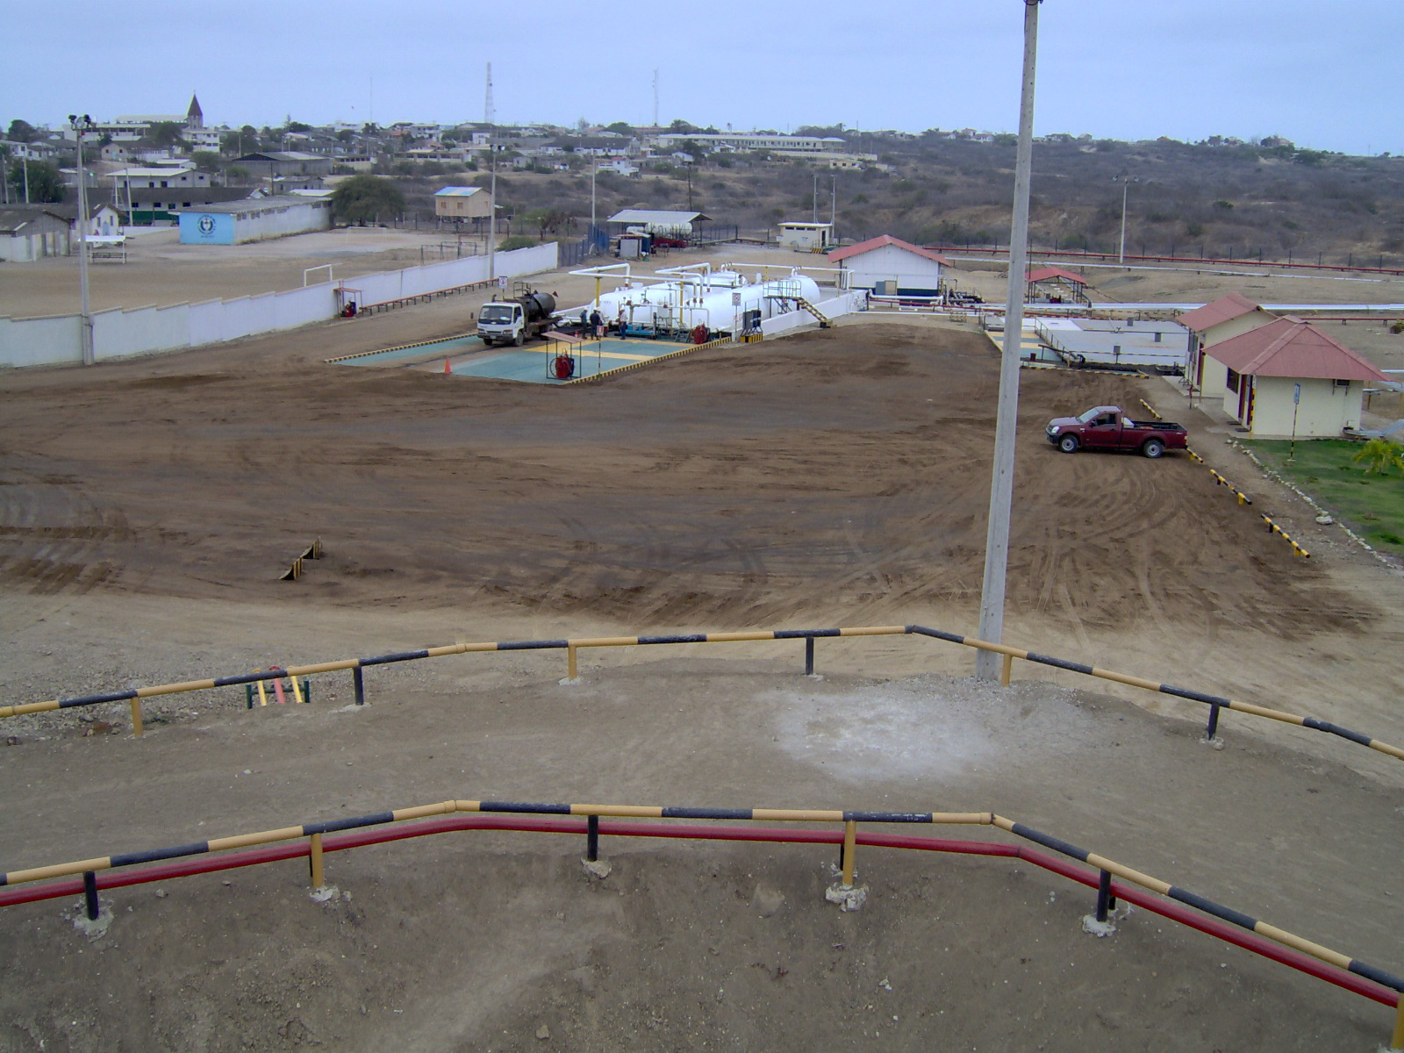
CUARTO DE
TRANSFORMADORES
CUARTO DE BOMBAS Y
MAQUINAS
TRASPASO DEL PETROLEO EXTRAIDO
DE LOS BALANCINES A LOS TANQUES
PISCINA DE DEPOSITO DE EXCESO
DE AGUA DE LOS TANQUEROS
MONITOREO Y CONTROL DEL ALMACENAMIENTO

Slide 14
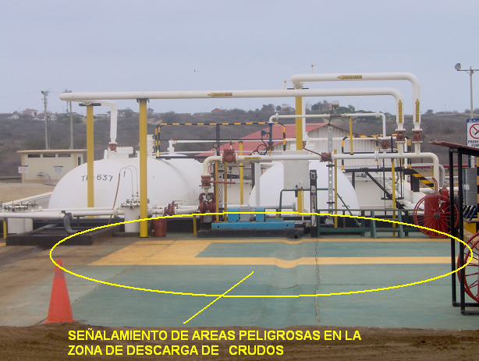

Slide 15
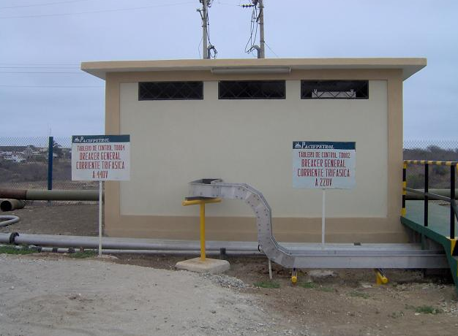
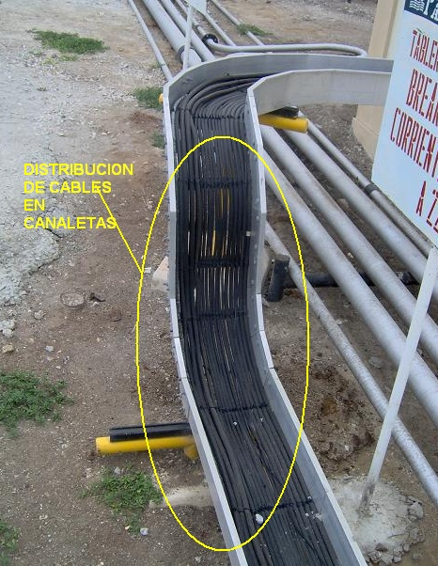

Slide 16
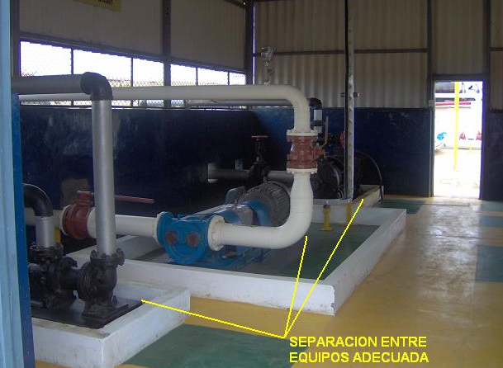
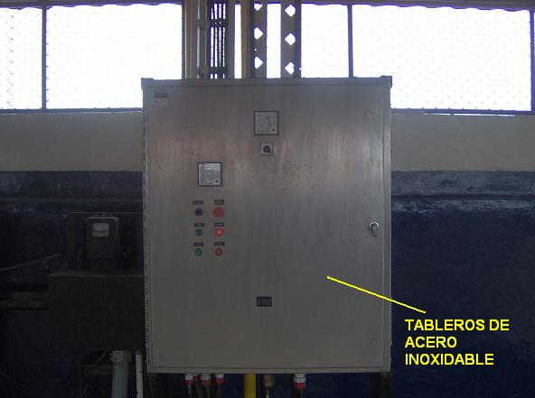

Slide 17
VALORIZACIÓN DE RIESGOS ELÉCTRICOS EN EL CAMPUS PETROLERO
ING. GUSTAVO GALINDO VELASCO.
Lista de Chequeos (Check-list)
¿Qué pasa si? (What if?)
Análisis Modal de Fallos y Efectos (AMFE)

Slide 18
Valorización De Riesgos
Eléctricos en el
Sistema de Generación
y
Distribución Eléctrica

Slide 19
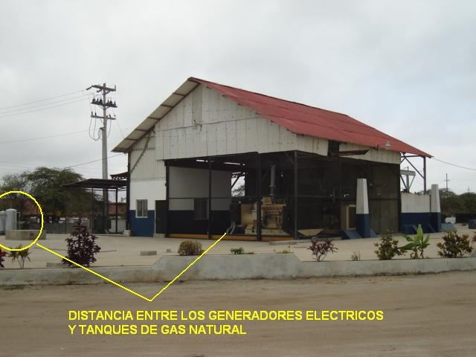
LISTA DE CHEQUEO (CHECK-LIST)
FICHA Nº | 1 | SUBESTACION DE ENERGIA ELECTRICA
FECHA | 06/09/2006 | LUGAR PACIFPETROL - GARITA 1
ELABORADO POR | GRUPO TESIS | DEPARTAMENTO RESPONSABLE :
 |  | DEPARTAMENTO MANTENIMIENTO – AREA DE GENERACION
ITEM | CONDICION |  | CALIFICACION |  | OBSERVACIONES
1 | La subestación esta localizada en una trayectoria de aire limpio, de modo que los vientos dominantes impulsen cualquier escape de gas o vapor inflamable en la planta, alejándolo del equipo eléctrico. |  |  | SI

Slide 20
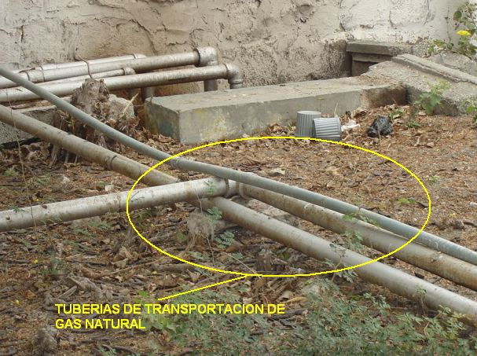
2 | Tuberías de transportación de Gas Natural en buen estado donde conduce el gas para el funcionamiento del generador KOHLER- WAUKESHA |  | SI | Se encuentran en buen estado, sin embargo presentan signos de oxidación por el ambiente salino.

Slide 21
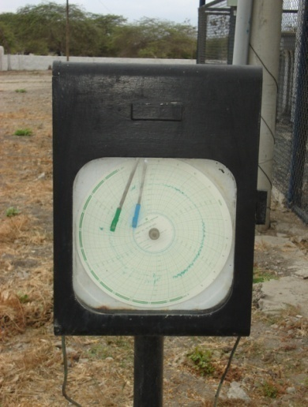
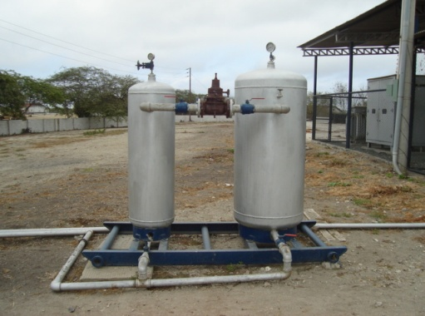
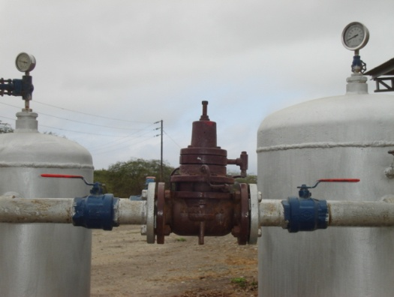
3 | Control de presión en los tanques de almacenamiento de Gas Natural que servirá para el funcionamiento del generador KOHLER- WAUKESHA |  | SI

Slide 22
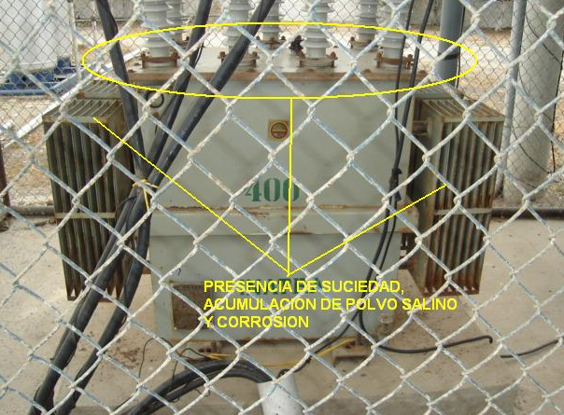
4 | El sistema agregado de los Transformadores trifásicos INATRA de elevación 440V/3300V y de reducción 13800/3300V se encuentran en buen estado. | NO |  | El sistema agregado tales como cables terminales, puntas terminales aisladas, pararrayos, cajas portafusibles, etc. de los Transformadores trifásicos INATRA de elevación 440V/3300V y de reducción 13800/3300V tienen presencia de suciedad, acumulación de polvo salino y corrosión.

Slide 23
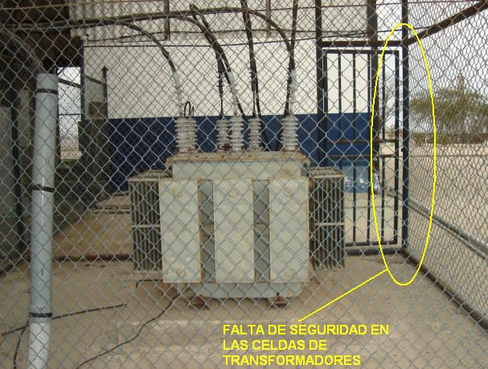
5 | Los Transformadores trifásicos INATRA de elevación 440V/3300V y de reducción 13800/3300V poseen seguridad | NO |  | Las celdas de los Transformadores trifásicos no poseen candados de seguridad ni señales de peligro por alta tensión

Slide 24
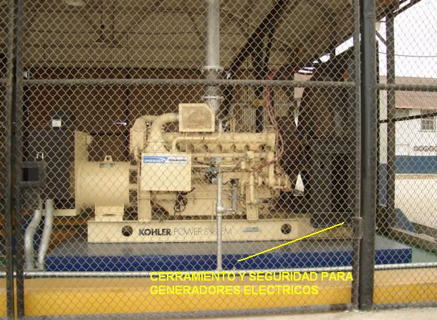
6 | Interruptores en el interior de cajas normalizadas provistas de puerta y cerradura de seguridad |  | SI
7 | Cerramiento y ventilación en la operación de los generadores KOHLER (gas natural) y CUMMINS (diesel) |  | SI

Slide 25
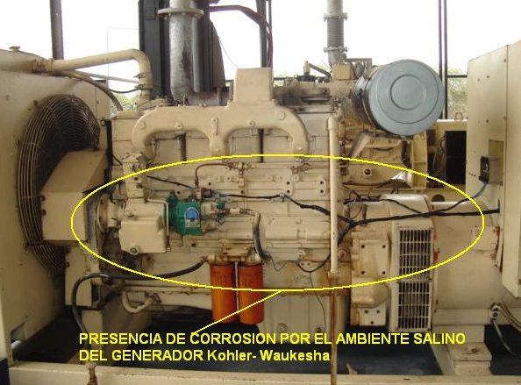
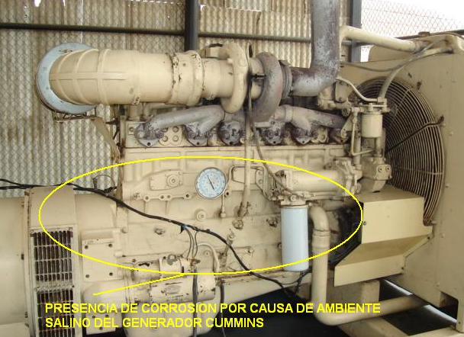
8 | Generador KOHLER se encuentran en optimas condiciones | NO |  | Existe presencia de corrosión por causa del ambiente salino, también defectos en los alternadores, radiadores, cableado de control corroído, etc.
9 | Generador CUMMINS se encuentra en óptimas condiciones. | NO |  | Existe presencia de corrosión por causa del ambiente salino, también defectos en los alternadores, radiadores, cableado de control corroído, etc.

Slide 26
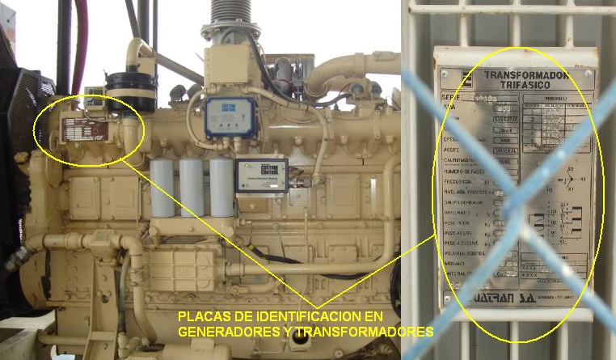
10 | Protección de los generadores eléctricos en casos de lluvias e invasión de animales |  | SI
11 | Mantenimiento preventivo en los generadores eléctricos y transformadores | NO |  | Solo se ha estado realizando mantenimientos correctivos
12 | Placas con detalles técnicos de cada transformador y generador |  | SI

Slide 27
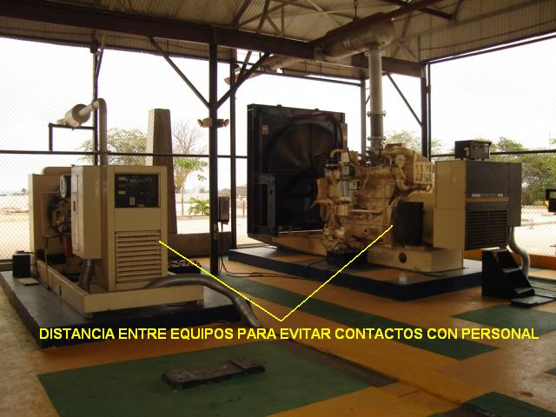
13 | Cables de transformadores distribuidos de acuerdo a las normas de seguridad |  | SI
14 | Señalización de en el piso de la subestación donde indique las zonas de peligro |  | SI
15 | Existencias de breakers para la protección de equipos de sobrecargas eléctricas. |  | SI
16 | Todo equipo o dispositivo eléctrico, esta conectado al sistema general de tierras |  | SI

Slide 28
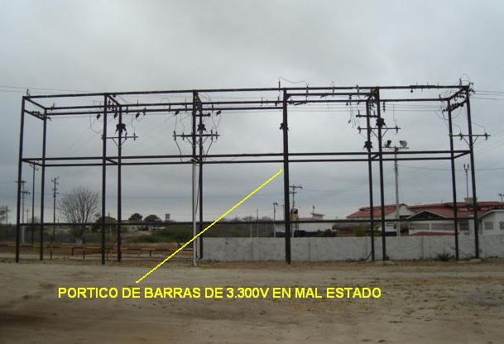
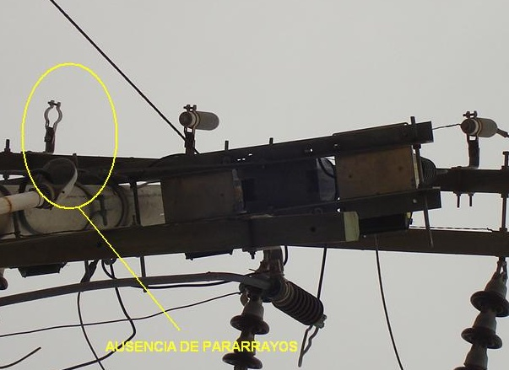
17 | Existencia de pararrayos para protección de sobre tensión | NO |  | No existe protección de sobre tensión (pararrayos) en la estructura terminal de donde se alimenta la acometida aislada que alimenta el sistema con energía proveniente de EMEPE
18 | Pórtico de barra a 3300 voltios en buen estado | NO |  | No se puede realizar mantenimiento ya que el sistema de distribución no podía ser desergenizado en su totalidad, la estructura se encuentra en muy mal estado, a punto de un colapso, presentando oxidación, corrosión salina siendo muy peligrosa para su operación

Slide 29
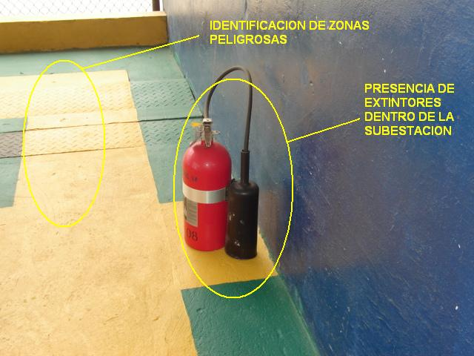
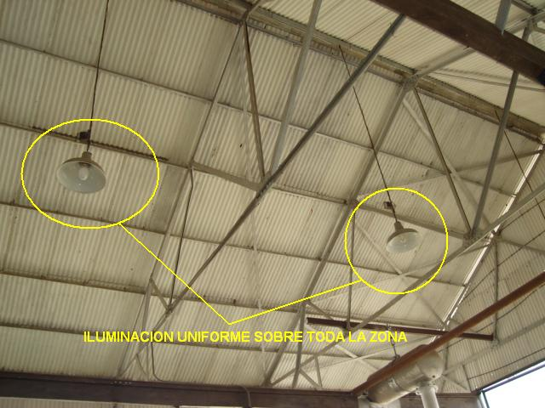
19 | Las luminarias poseen una iluminación uniforme sobre toda la zona a iluminar. |  | SI
20 | Presencia de extintores |  | SI
21 | Los equipos eléctricos, poseen una separación para evitar un posible contacto con el personal en caso de presencia de arcos eléctricos. |  | SI

Slide 30
¿Qué pasa si...? (¿WHAT IF…?)
FICHA Nº | 1 | ESTACION DE SUBESTACION ELECTRICA
FECHA | 06/09/2006 | LUGAR PACIFPETROL - GARITA 1
ELABORADO POR | GRUPO TESIS | DEPARTAMENTO RESPONSABLE: DEPARTAMENTO MANTENIMIENTO – AREA DE GENERACION
ITEM | ¿QUE PASA SI? | CONSECUENCIAS | RECOMENDACIONES
1 (LISTA DE CHEQUEO: ITEM 4) | El sistema agregado tales como terminales, puntas terminales aisladas, pararrayos, cajas portafusibles, etc. de los Transformadores INATRA NO están en buen estado | Por la presencia de un ambiente salino, estos elementos presentan corrosión y acumulación de polvo por lo que los contactos entre ellos no podrían operar correctamente. | Se recomienda realizar un mantenimiento preventivo cada 6 meses para limpiar los restos salinos y evitar la corrosión en los equipos de conducción.
2 (LISTA DE CHEQUEO: ITEM 5) | Las celdas de los Transformadores INATRA NO poseen candados de seguridad ni señales de peligro por alta tensión. | Cualquier persona no calificada puede ingresar a las celdas y pone en peligro su vida. | NEC 2005 Art.. 450-43 NOM-001-SEDE-2005 ART. 450-43 c) Cerraduras. Las puertas de entrada deben tener cerraduras y deben mantenerse cerradas. Permitiendo el acceso solamente a personal calificado.

Slide 31
3 (LISTA DE CHEQUEO: ITEM 8) | Generador KOHLER NO se encuentra en optimas condiciones | Existe presencia de corrosión por causa del ambiente salino, también defectos en los alternadores, radiadores, cableado de control corroído, etc, provocando mal funcionamiento del equipo y falta de un mantenimiento preventivo. | Se recomienda realizar un mantenimiento preventivo cada 6 meses para limpiar los restos salinos y evitar la corrosión en los generadores.
4 (LISTA DE CHEQUEO: ITEM 9) | Generador CUMMINS NO se encuentra en óptimas condiciones. | Existe presencia de corrosión por causa del ambiente salino, también defectos en los alternadores, radiadores, cableado de control corroído, etc, provocando mal funcionamiento del equipo y falta de un mantenimiento preventivo. | Se recomienda realizar un mantenimiento preventivo cada 6 meses para limpiar los restos salinos y evitar la corrosión en los generadores

Slide 32
5 (LISTA DE CHEQUEO: ITEM 11) | No hay un mantenimiento preventivo en los generadores eléctricos y transformadores | Al no tener un mantenimiento preventivo, puede causar problemas en el funcionamiento de los equipos. | Un mantenimiento preventivo cada cierto tiempo podría asegurar un tiempo de vida útil mas largo de los equipos sin afectar la producción en la industria.
6 (LISTA DE CHEQUEO: ITEM 17) | No hay una protección en una de las fases de sobre tensión en la estructura terminal donde se alimenta la acometida aislada que energiza el transformador de reducción 13800/3300 voltios | Un pararrayos es un dispositivo protector que limita las sobretensiones transitorias descargando o desviando la sobrecorriente así producida, y evitando que continúe el paso de la corriente eléctrica, capaz de repetir esta función. | NEC 2005 Art.. 280 NOM-001-SEDE-2005 ARTÍCULO 280 –PARARRAYOS Cuando se utilice como un elemento en un punto del circuito, el apartarrayos se debe conectar a cada conductor de fase. Se permite que una misma instalación de apartarrayos proteja a varios circuitos interconectados, siempre que ningún circuito quede expuesto a sobretensiones cuando esté desconectado de los apartarrayos.
7 (LISTA DE CHEQUEO: ITEM 18) | El pórtico de barras de 3300 Voltios se encuentran en pésimas condiciones operativas. | Constituye un verdadero peligro para la seguridad y operación de todo el sistema eléctrico del Campo Ancón | Se debe efectuar el cambio de todo el pórtico de barras a 3300 V.

Slide 33
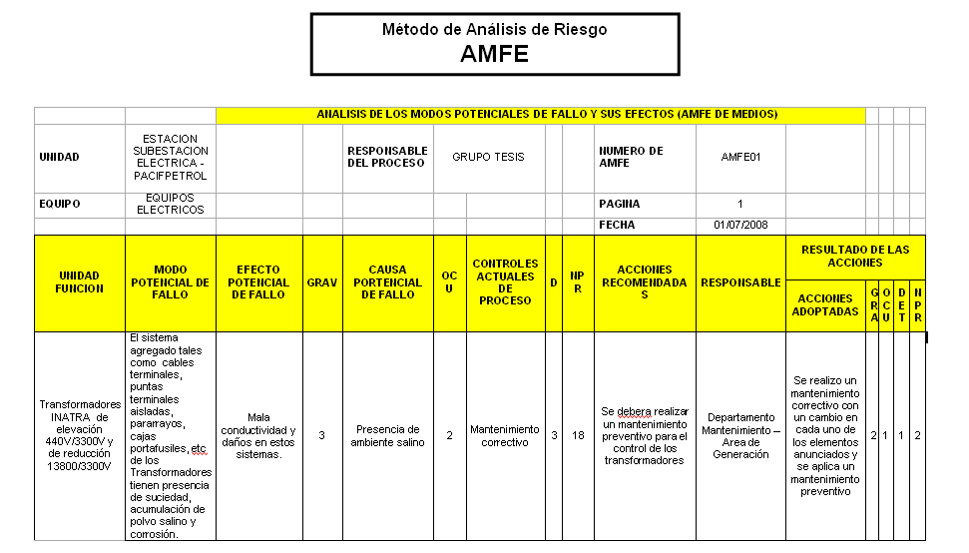
Análisis Modal de Fallos y Efectos (AMFE)

Slide 34
DIAGRAMA UNIFILAR DE LA SUBESTACION ELECTRICA Y ESTACION GNV

Slide 35
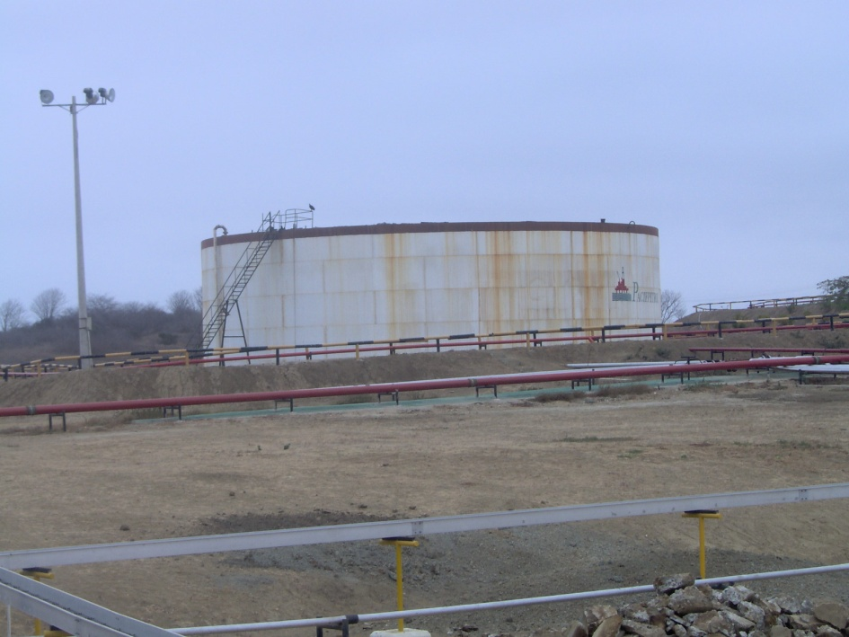
Separación de instalaciones de tanques de techos fijos en estación casa bomba del campus petrolero Ing. Gustavo Galindo Velasco.
PEMEX 2003 Artículo 8.1.12

Slide 36
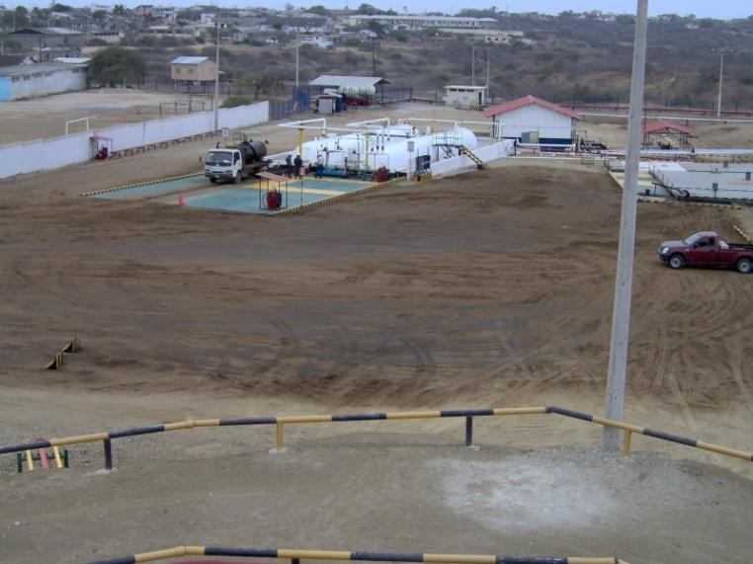
Separación de instalaciones eléctricas de trampas recuperadas de hidrocarburos y tinas abiertas en estación casa bomba del campus petrolero Ing. Gustavo Galindo Velasco.
PEMEX 2003 Articulo 8.1.2.5

Slide 37
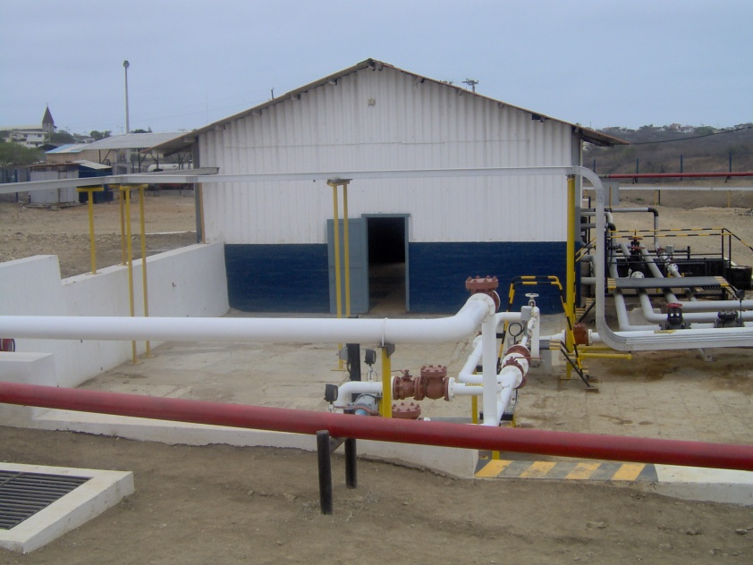
Separación de instalaciones eléctricas de bombas o compresores de líquidos volátiles inflamables que se encuentran instalados dentro de locales libremente ventilados en estación casa bomba del campus petrolero Gustavo Galindo Velasco.
PEMEX 2003 Articulo 8.1.9.2

Slide 38
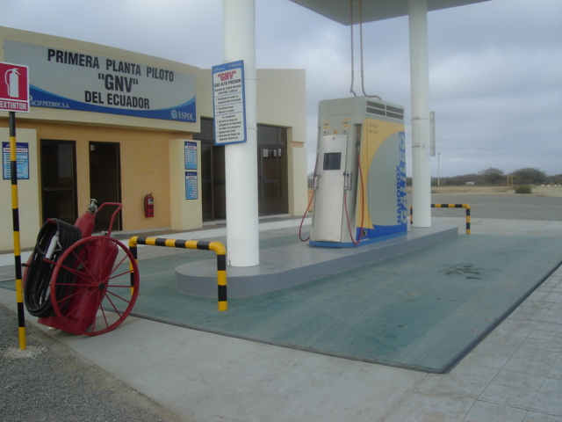
Separación de instalaciones eléctricas de equipos dispensadores de líquidos combustibles o gas al menudeo en estación de gas natural vehicular GNV del campus petrolero Ing. Gustavo Galindo Velasco.
PEMEX 2003 Articulo 8.1.5

Slide 39
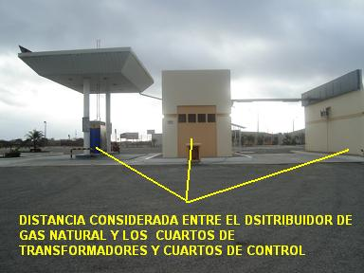

Slide 40
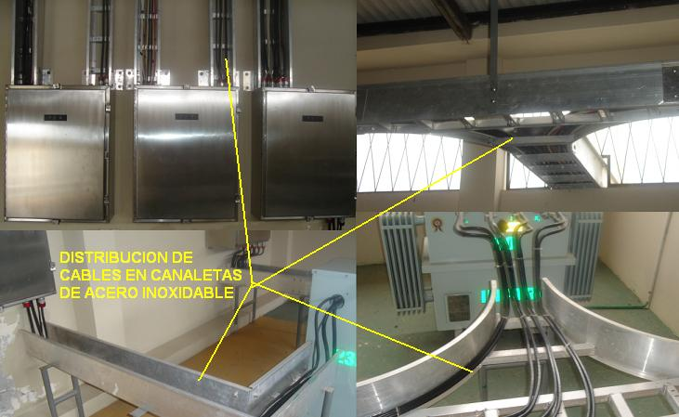

Slide 41
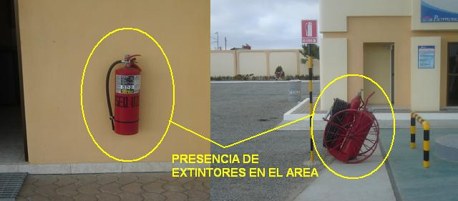

Slide 42
Cable con aislamiento mineral y cubierta metálica tipo MI.-
Se recomienda el uso del cable MI en le campus petrolero Gustavo Galindo, ya es un cable ensamblado de fábrica de uno o más conductores aislados con un aislante, de mineral refractario (oxido de magnesio) de alta compresión y encerrado en una cubierta metálica continua de cobre o de aleación de acero soportando altas temperaturas de 90 a 250 grados centígrados, hermético a los líquidos y a los gases.

Slide 43
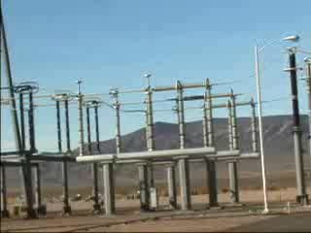
Prevención Arcos eléctricos
Cálculo del Arco Eléctrico
Isc = { [ MVA(base)x10^6 ] / [1,732*V ] } x { 100 / %Z } (corriente de corto circuito en Amperios)
Isc = en Amperios
MVA(base) = MVA nominales del transformador
Para transformadores con valores nominales de MVA menores de 0,75 MVA, multiplicar los MVA nominales del transformador por 1,25.
V = Voltios del transformador
%Z = se basa en los MVA del transformador
P = {[1,732 x V x Isc] / [10^6] } x { 0,707^2} (Máxima Potencia en MW)

Slide 44
Dc = {2,65 x {[1,732 x V x Isc] / [10^6]}} x t} ^1/2 (distancia en pies)
Dc = [53 x MVA x t ] ^1/2 (distancia en pies)
Distancia – Frontera de Protección Para Una
Quemadura Curable de segundo Grado
Dc = distancia en pies, de la persona a la fuente del arco eléctrico para que solo se perjudique con una quemadura curable de segundo grado (pe) a menos de 80 grados centígrados o 176°F (grados Fahrenheit)
MVA = MVA nominal del transformador. Para transformadores con valores nominales de MVA menores de 0,75 MVA, multiplicar los MVA nominales del transformador por 1,25
t = Tiempo de exposición del arco en segundo; para un interruptor automático opera en 2 ciclos, mas el tiempo de operación del relé son 1,74 ciclos, mas un margen de seguridad de dos ciclos mas en total son seis ciclos equivalente a 0,1 segundos

Slide 45
Calculo de la energía incidente en cal/cm2 para el arco eléctrico abierto al aire libre para tensiones menores a 600v.
EMA = 5271DA^(-1,9593) tA [ 0,0016F^2 – 0,0076F + 0,8938 ]
EMA = Máxima energía incidente del arco abierto en cal/cm2.
1 cal = 4,186 Joules 1 Joule = 0,2389 calorías
DA = Distancia a los electrodos del arco en pulgadas,
tA = Duración del arco en segundos.
F = Corriente de cortocircuito de falla sólida en KA (kiloamperios) para el rango de 16 a 50 KA.

Slide 46
Calculo de la energía incidente en cal/cm2 dentro de una caja, abierta en uno de sus extremos, como tableros
EMB = 1038,7DB^(-1,4738) tA [ 0,0093F^2 – 0,3453F + 5,9675]
EMB = Máxima energía incidente en caja cúbica de 20 pulgadas en cal/cm2.
1 cal = 4,186 Joules 1 Joule = 0,2389 calorías
DB = Distancia a los electrodos del arco en pulgadas,
tA = Duración del arco en segundos.
F = Corriente de cortocircuito de falla sólida en KA (kiloamperios) para el rango de 16 a 50 KA

Slide 47
Calculo de la energía incidente en cal/cm2 para tensiones superiores a 600v.
E = [ 793 x F x V x tA ] / [ D^2 ]
E = Energía incidente en cal/cm2.
1 cal = 4,186 Joules 1 Joule = 0,2389 calorías
F = Corriente de falla de cortocircuito sólido en KA (kiloamperios).
V = Tensión de fase a fase del sistema en kilovoltios (KV).
tA = Duración del arco en segundos.
D = Distancia a la fuente del arco en pulgadas.

Slide 48
TABLA DE CALCULO DE CORRIENTE DE CORTOCICUITO - ENERGÍA INCIDENTE - Y DISTANCIA DE FRONTERA DE PROTECCIÓN PARA UNA QUEMADURA CURABLE DE SEGUNDO GRADO

Slide 49
ESTACIÓN GAS NATURAL VEHICULAR DISTANCIAS Y RADIO DE PELIGRO DETERMINADO POR EL ARCO ELECTRICO Y SU PROBABLE QUEMADURA DE SEGUNDO GRADO CURABLE

Slide 50
SEGURIDAD ELECTRICA Y LABORAL APLICADA A LAS INSTALACIONES DEL CAMPUS PETROLERO ING. GUSTAVO GALINDO VELASCO.

Slide 51
CAUSA INMEDIATAS
ACCIONES SUB ESTANDARES O INSEGURAS
CONDICIONES SUB ESTANDARES O INSEGURAS

Slide 52
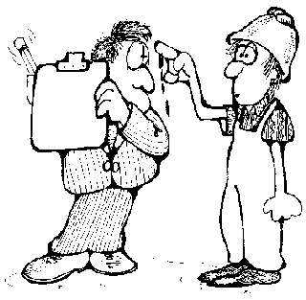
Causa Básicas
FACTORES PERSONALES
FACTORES LABORABLES

Slide 53
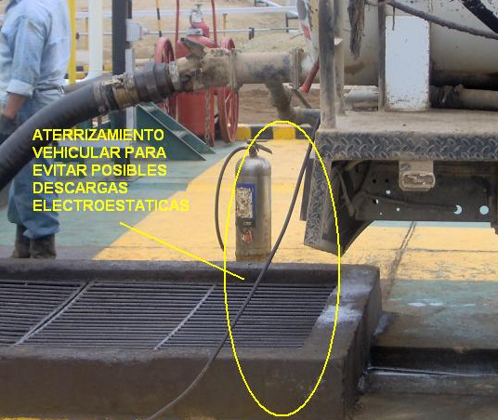
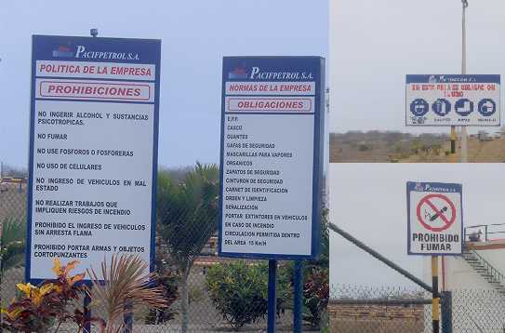
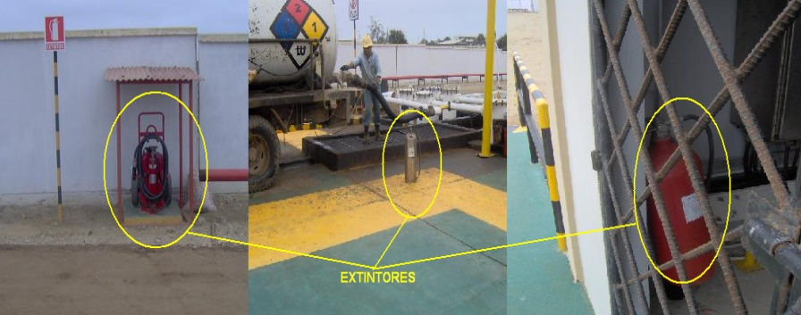
Seguridad y medidas de protección en las áreas peligrosas en el campus petrolero Ing. Gustavo Galindo Velasco.

Slide 54
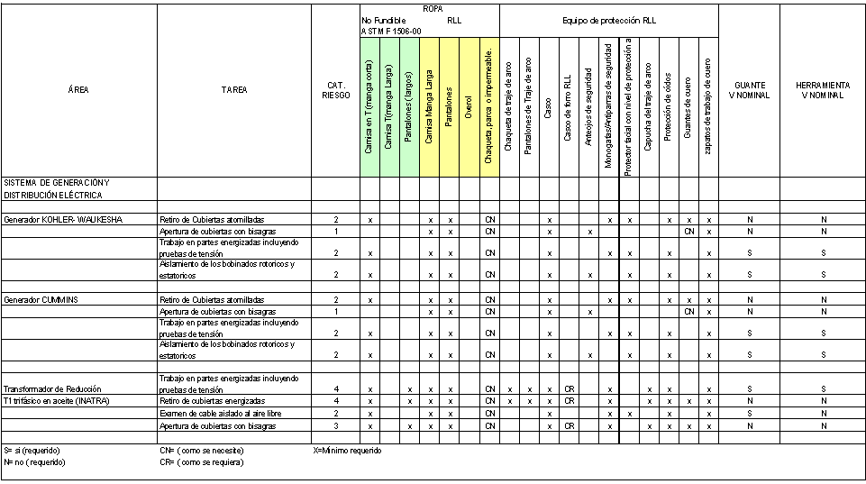
Cuadro resumen del EPP a utilizarse en el Campus
Petrolero Ing. Gustavo Galindo Velasco.

Slide 55
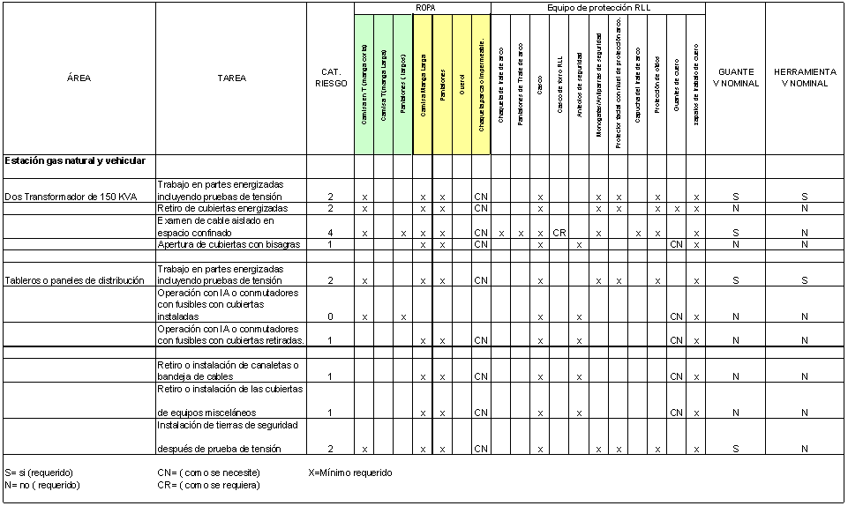

Slide 56
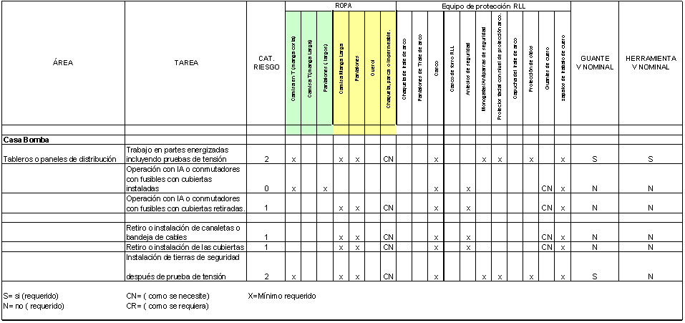

Slide 57
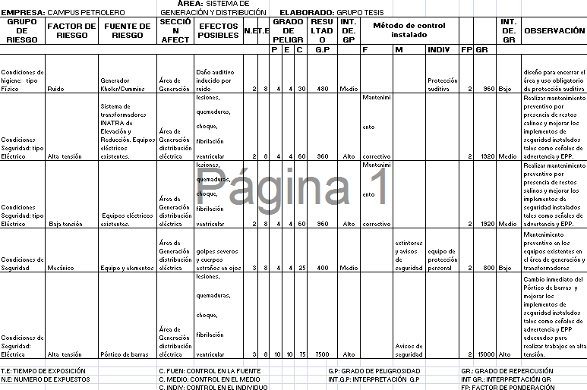
Panorama de factor de riesgo en el Campus Petrolero Ing. Gustavo Galindo Velasco

Slide 58
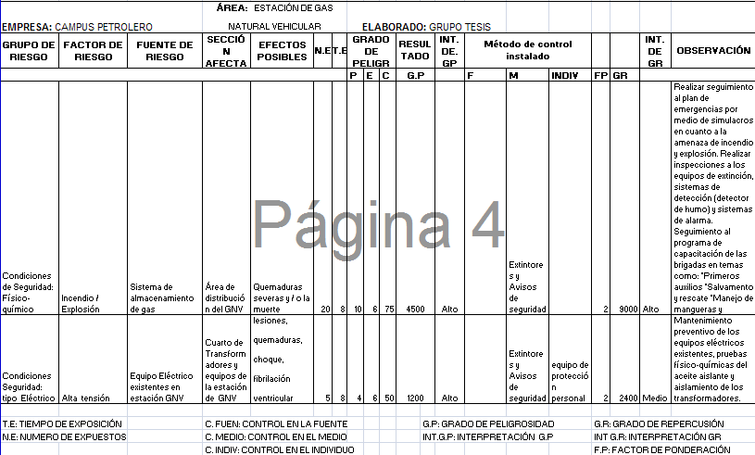

Slide 59
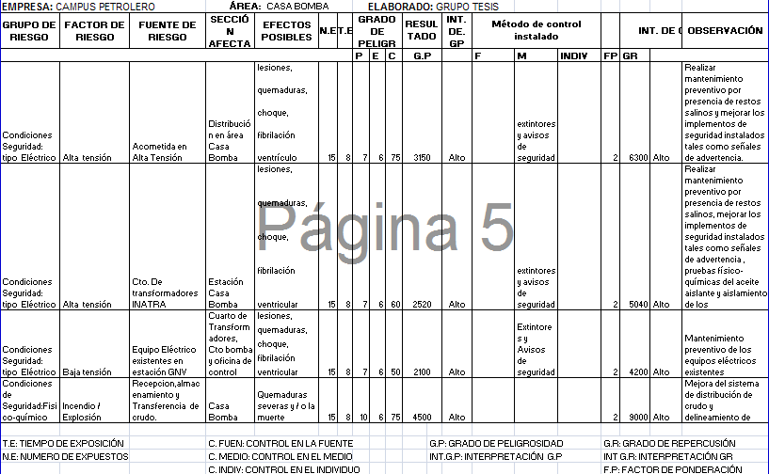

Slide 60
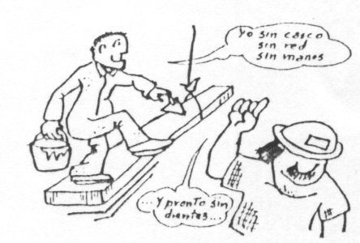

PREVENCION LABORAL
Yo sin casco, sin red, sin manos
..Y pronto sin dientes

